Slide 1
Il by pass gastrico funzionale sec.
Lesti - Zappa
“Tecnica chirurgica e risultati”
Ezio LattuadA
Humanitas – S. Pio X - Milano

Slide 2

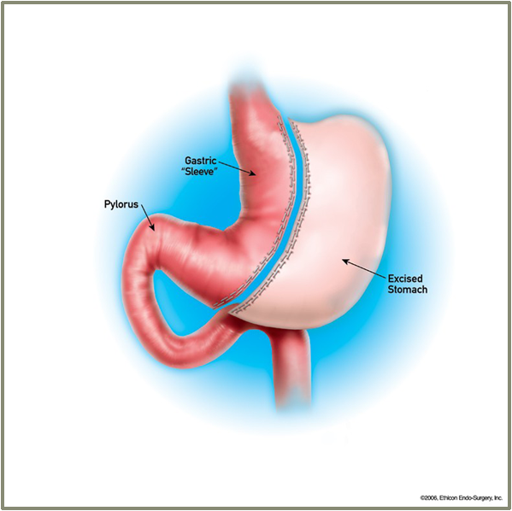
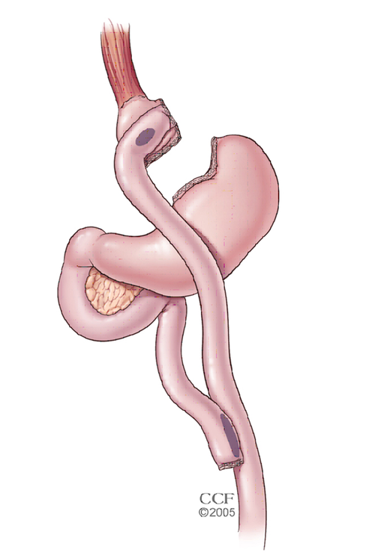
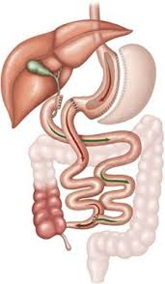
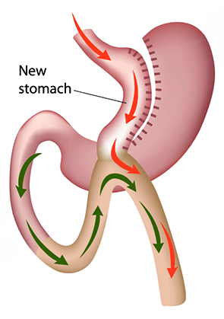
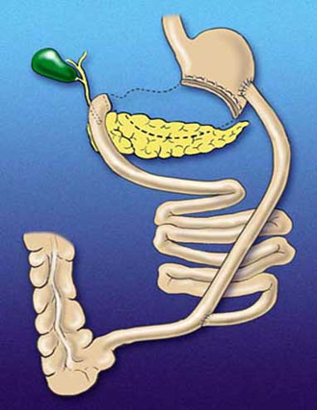
SURGICAL OPTIONS
Check
Gastric Banding
Sleeve Gastrectomy
Gastric Bypass
BPD con DS
Mini Gastric Bypass
BPD

Slide 3
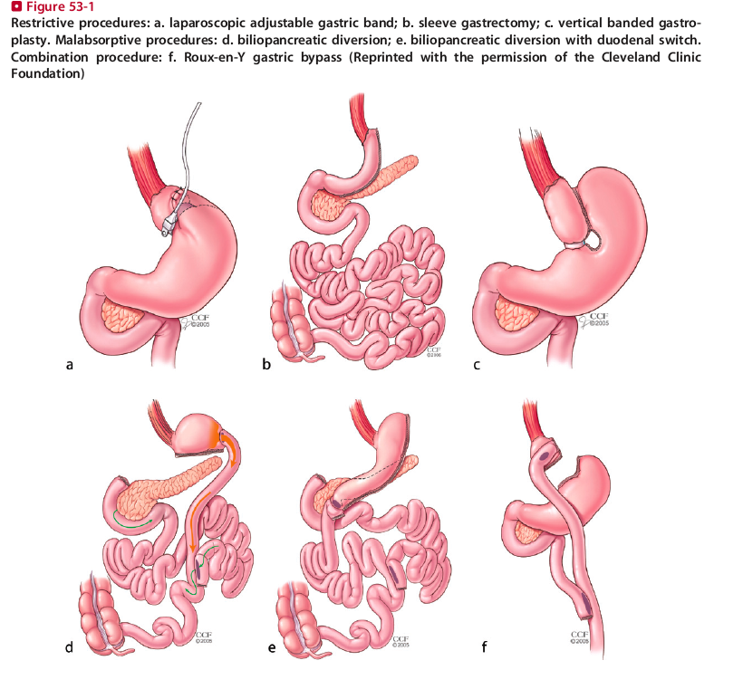
Bypass gastrico
Restrittivo/malassorbitivo
Bypass gastrico tradizionale, le criticità:
Remnant gastrico non esplorabile
Duodeno e vie biliari non raggiungibili facilmente

Slide 4
Bypass gastrico
Restrittivo/malassorbitivo
Bypass gastrico, le criticità:
Anamnesi familiare significativa per patologia maggiore dello stomaco
Giovane età
Storia di patologia peptica
Gastroduodenopatie croniche HP correlate
Litiasi biliare personale e/o familiare
Epatopatie croniche

Slide 5
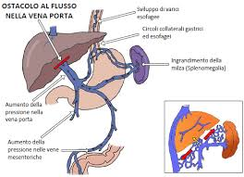

Slide 6
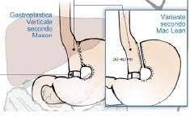
Varianti gastroplastiche

Slide 7
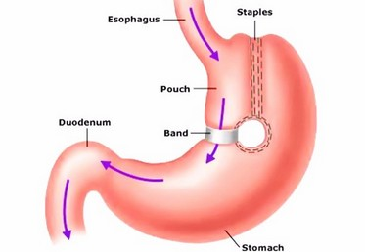
Le problematiche della restrizione gastrica:
Difficolta di adattamento alle regole alimentari
Utilizzo di alimenti liquido-semiliquidi ipercalorici
Dilatazione della camera gastrica superiore
Recupero ponderale
Complicazioni della tasca gastrica superiore
Dispepsia e vomito non trattabili conservativamente

Slide 8
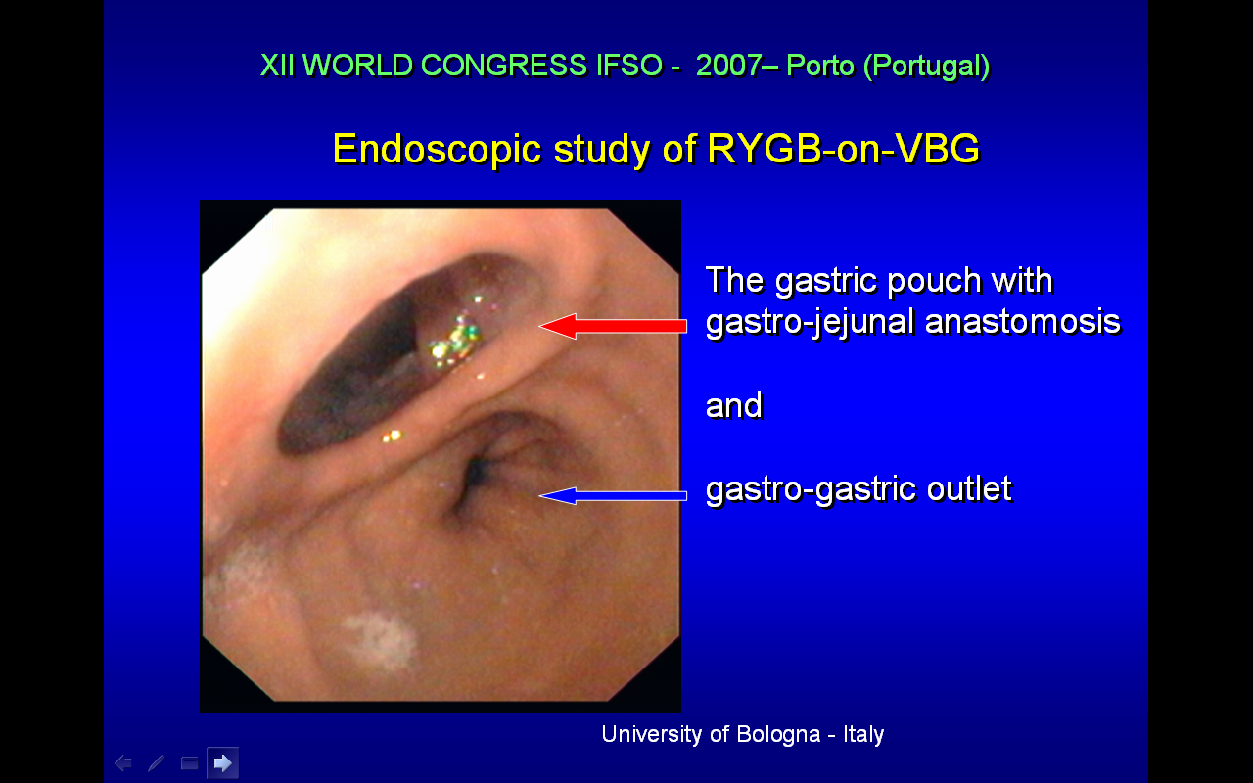
Prime segnalazioni di conversione di gatroplastiche non tollerate dai pazienti in bypass gastrico (2007- Amenta e Cariani)

Slide 9
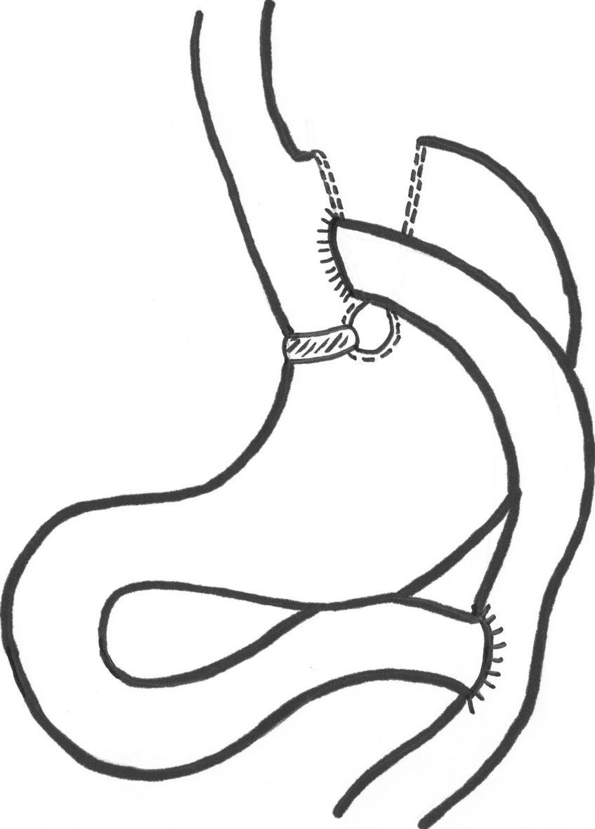
Bypass gastrico dopo gastroplastica sec. Mac Lean

Slide 10
Bypass gastrico funzionale con fundectomia

Slide 11
653 pz. operati con follow-up a 5 anni
Intervento chirurgico primario per obesità
Fundectomia (Grelina)
Utilizzo di sonda endoluminale da 32 Fr.
Benderella in ePTFE (Politetrafluoroetilene)
Suturatrici lineari
Tecnica Double loop
Bassa incidenza di complicanze

Slide 12
Bypass gastrico funzionale con fundectomia
Risultati
Variabili | Preop. | 1y (653) | 2y (520) | 3y (371) | 5y (229)
Peso (kg) | 133,4 | 83,2 | 81,3 | 81,7 | 83,7
BMI | 48,2 | 29,8 | 28,2 | 30,5 | 31,2
%EWL | - | 74,2 | 77,2 | 76,4 | 74,8
Co-morbilità | Risoluzione | Miglioramento | Invariata
Ipertensione art. (%) | 67,4 | 26,1 | 6,5
Dislipidemia (%) | 75,3 | 24,7 | -
MRGE (%) | 84,8 | 15,2 | -
Diabete (%) | 68,5 | 21,4 | 10,1
OSAS (%) | 60,5 | 39,5 | -

Slide 13
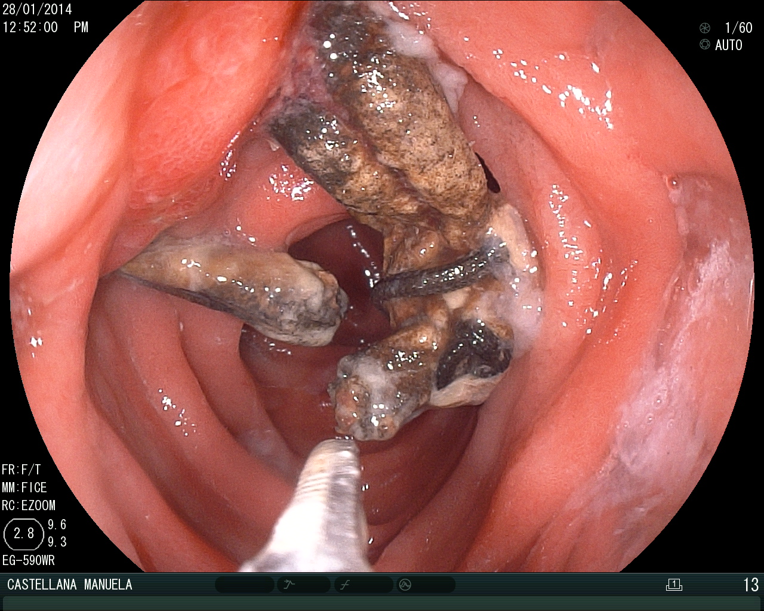
Decubito endoluminale della benderella
Rimozione endoscpica

Slide 14
Grazie

